Slide 1
Une épicerie associative et participative ?
Réunion publique - DATE

Slide 2
SOMMAIRE
Pourquoi une épicerie participative ?
Les Epis, la force du réseau
Une épicerie participative (épi) comment ça fonctionne ? Résultats de l'enquête (sondage auprès de la population) Où en sommes-nous ? Rétroplanning des étapes suivantes
Constitution des groupes de travail A vos enregistrements !
Verre de l’amitié

Slide 3
POURQUOI UNE EPICERIE PARTICIPATIVE ?

Slide 4
EXEMPLE POURQUOI UNE EPICERIE PARTICIPATIVE ?
Fermeture définitive commerce DATE
Raisons de la fermeture du commerce le cas échéant
Inflation / Crises
Rendre accessibles les produits locaux
Permettre à tous de bien manger
S'organiser localement, créer une alternative aux supermarchés
Faire ensemble
Créer de la convivialité, de la solidarité, de l'entraide

Slide 5
LES EPIS, LA FORCE DU RESEAU
Réseau national : 350 EPIS à ce jour créés ou en cours de création
Entraide + fête annuelle des Epis
Outils de gestion gratuits et "clé en mains"
Aide à la création et assistance 7j/7
Facilité de mise en œuvre : création possible en 4 mois !

Slide 6
LES EPIS, LA FORCE DU RESEAU
Historique des épis
2016 : Création du 1er Epi à Châteaufort (78)
Epicerie classique pas rentable compte tenu de la taille du village 0€ d'investissement
Local prêté par la mairie
100 familles adhérentes à l'ouverture
Gestion facilitée par une plateforme informatique développée par des adhérents de l’Épi
Très vite d'autres groupes s'intéressent au concept
Faire évoluer l'outil pour une utilisation partagée
Création de la SAS Monépi
Accompagnement à la création de nouveaux Épis et des Épis en activité Maintenance et développement de la plateforme et du concept

Slide 7
Le fonctionnement de l'EPI
Création et gestion par les adhérents - Constitution en association
Cotisation annuelle permettant de payer les charges annuelles (assurance, électricité, eau, internet,...). Possibilité de mettre en place une cotisation symbolique pour les clients de passage.
Produits distribués sans marge pour garantir leur accessibilité
Ventes possibles en présentiel ou via une boutique en ligne et retrait aux horaires d'ouverture
Bénévolat. Objectif : chaque famille donne 2h/mois pour le fonctionnement de l'épicerie (permanence, comptabilité, animation, récupération des produits chez les producteurs, mise en rayon,...)
Viabilité : atteindre 50 familles participantes

Slide 8
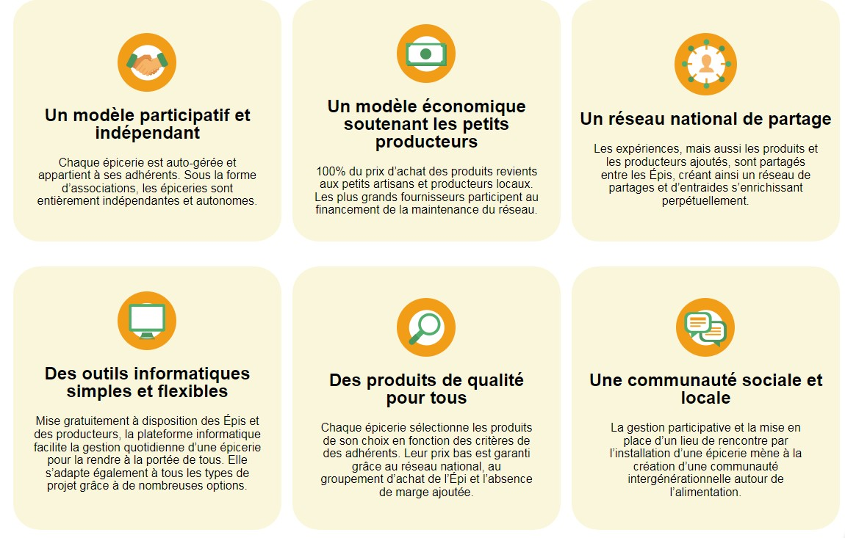
LES EPIS, LA FORCE DU RESEAU
Les spécificités de l'Epi

Slide 9
UNE ÉPICERIE PARTICIPATIVE COMMENT ÇA FONCTIONNE?
COMMENT ÇA SE PASSE CHEZ LES AUTRES ? (VIDEO À SELECTIONNER)
APPLICATION CONCRETE AVEC ALAIN POULLOT, COFONDATEUR DE MONEPI

Slide 10
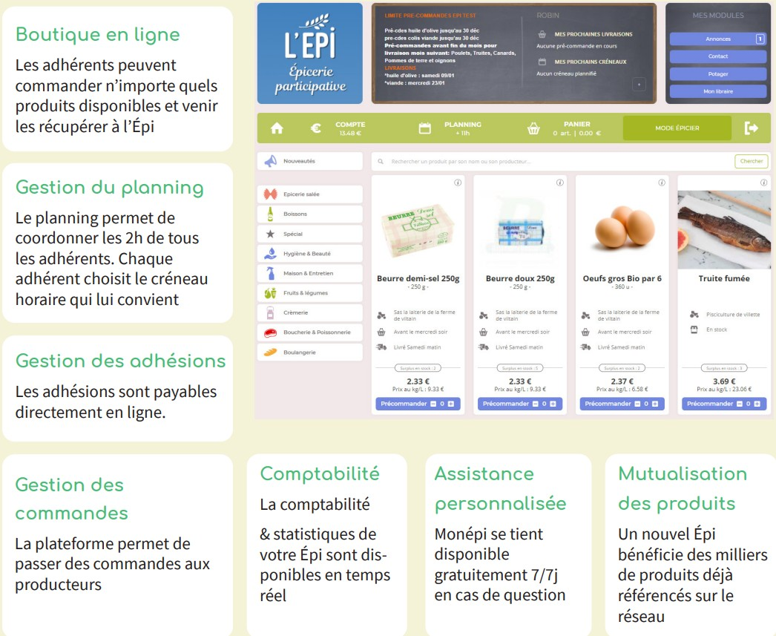
Les outils

Slide 11
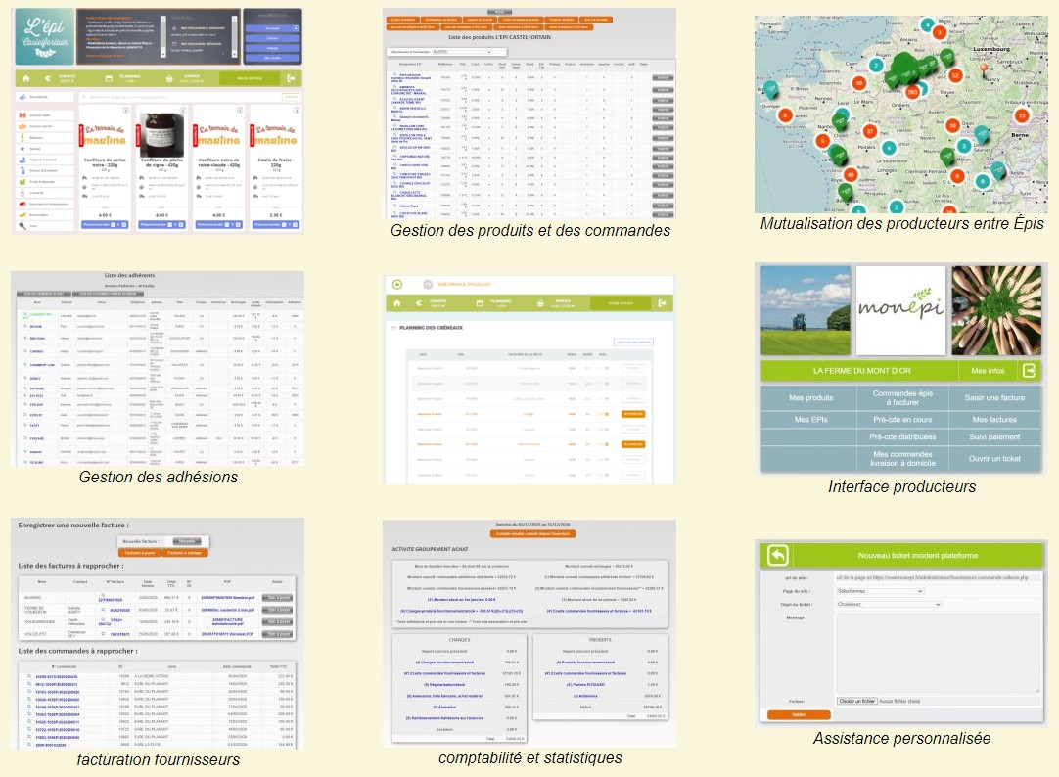

Slide 12
LES RESULTATS DE L'ENQUETE

Slide 13
RESULTATS SONDAGE EN LIGNE AUPRES DE LA POPULATION

Slide 14
RESULTATS SONDAGE EN LIGNE AUPRES DE LA POPULATION

Slide 15
RESULTATS SONDAGE EN LIGNE AUPRES DE LA POPULATION

Slide 16
RESULTATS SONDAGE EN LIGNE AUPRES DE LA POPULATION

Slide 17
RESULTATS SONDAGE EN LIGNE AUPRES DE LA POPULATION

Slide 18
OÙ EN SOMMES- NOUS ?

Slide 19
Où en sommes-nous ?
EXEMPLES : idées
Mise en place de l'enquête diffusée dans les commerces et en ligne
Prise de contact avec le réseau Monépi
Préparation de la réunion publique
Rencontre avec la mairie et les porteurs de projets aux alentours ?
Communication presse et futurs adhérents
Recherches sur les statuts et le réglement intérieur pour préparer l'assemblée générale constitutive de l'association

Slide 20
RETRO PLANNING

Slide 21
RETRO PLANNING
Ce soir :
Mettre en place les groupes de travail
DATE
Rédiger les statuts et le règlement intérieur de l'association + le projet de PV,
Convoquer l'assemblée générale constitutive,
Effectuer les formalités administratives de création
DATE
Trouver un local.
Identifier les producteurs et fournisseurs partenaires,
Ouvrir un compte en banque et souscrire à une assurance
DATE
Aménager le local,
Inaugurer l'épicerie : DATE

Slide 22
Constituons les groupes de travail !
Groupe Produits : les missions
Ce qui peut être fait :
Prendre contacts avec les producteurs locaux
Choix des grossistes pour les produits secs
Ce qui restera à faire :
Création, ajout, suivi et modification des produits (libellé, fournisseur, prix).
Avec le groupe de pilotage : Complétion du parcours administratif et paramétrage du compte sur Monépi
Référencement et paramétrage de tous les produits sur la plateforme Monépi
Commandes et stocks : suivi des inventaires et commande de réassort du stock pour les commandes non programmées, organisation des commandes programmées.

Slide 23
Constituons les groupes de travail !
Groupe Communication : les missions
Ce qui peut être fait :
Mise en œuvre de la communication interne et externe Création et animation d'une page Facebook
Réalisation de tous documents de communication (tracts, flyers, etc…).
Ce qui restera à faire :
Mise à jour du site web, de la page Facebook, de la plate-forme informatique

Slide 24
Constituons les groupes de travail !
Groupe Comptabilité : les missions
Ce qui peut être fait :
Proposer une ou des rédactions de statuts et réglements pour l'assemblée constitutive
Tenir un budget constitutif des frais déjà engagés
Faire des simulations de budgets en fonction de l'avancée du projet
Ce qui restera à faire :
Définir le coût des adhésions annuelles
Tenir la comptabilité de l'épicerie Dresser l'inventaire

Slide 25
Constituons les groupes de travail !
Groupe Local : les missions
Ce qui peut être fait :
Recherche d'un local approprié pour la mise en place de l'épicerie : prise de contact avec les parties prenantes
Recherche de matériel pour aménager le local : meubles, frigo, matériel informatique, peinture, petit électroménager...
Ce qui restera à faire :
Avec le groupe de pilotage : signature de la convention de mise à disposition ou du contrat de location
Aménagement du local

Slide 26
Constituons les groupes de travail !
Groupe Animation : les missions
Ce qui peut être fait :
Réflexion sur les animations possibles à mettre en place (dégustation, conférence, atelier,...)
Prendre contact avec des intervenants
Ce qui restera à faire :
Faire un planning des animations Préparer l'inauguration

Slide 27
Constituons les groupes de travail !
Groupe Formation et assistance : les missions
Le groupe formation est responsable de faire en sorte que chacun soit autonome sur la plateforme. Le groupe formation soutient les autres groupes et l'ensemble des adhérents.
Diffusion des outils de formation.
Mise en place de permanences de formation à l'épicerie a l'usage des adhérents.
Participation aux permanences Monépi le mercredi 18h00 pour toutes questions
Faire de la veille sur le groupe Facebook Monepi + newsletter pour se tenir au courant des évolutions de la plateforme
Aller au-devant des citoyens pour expliquer le fonctionnement de l'épicerie et les inviter à rejoindre l'aventure

Slide 28
Constituons les groupes de travail !
Groupe Gouvernance : les missions
Le groupe Gouvernance assure la transversalité des prises de décisions
Il veille à l'équitabilité et au respect de la charte de l’EPI
Il assure la résolution des conflits
Il propose des outils de gestion partagée et coopérative

Slide 29
MERCI DE VOTRE ATTENTION !

Slide 30
A VOS ENREGISTREMENTS POUR REJOINDRE L'AVENTURE !

Slide 31
ET MAINTENANT PLACE A UN VERRE DE L'AMITIE

